Slide 1

Konsep & Desain Model Bisnis
Business Model Generation

Slide 2
Dunia Bisnis & Wirausaha Abad 21
Saat ini banyak model bisnis yang inovatif
Banyak pola-pola Bisnis Yang Sangat Berbeda dan menguntungkan dewasa ini
Banyak industri baru yang terbentuk ketika yang lama tumbang

Slide 3
Definisi Model Bisnis
Model bisnis: Bagaimana cara perusahaan menciptakan nilai dan bertujuan untuk terus bertahan dengan menghasilkan laba
Inovasi Model Bisnis: Tentang penciptaan nilai bagi perusahaan, pelanggan, dan masyarakat dengan mengganti model bisnis yang telah usang

Slide 4
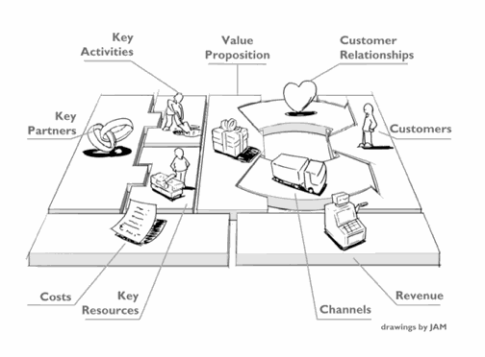
Kanvas Model Bisnis
Kanvas Model Bisnis: Merupakan Bahasa Yang Sama Untuk Menggambarkan,Menvisualisasikan, Menilai, dan Mengubah Model Bisnis

Slide 5
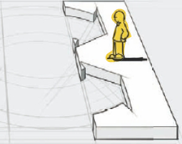
Customer Segment
Menggambarkan sekelompok orang atau organisasi berbeda yang ingin dijangkau atau dilayani oleh perusahaan
Untuk dapat melayani & memuaskan Pelanggan perusahaan dapat mengelompokkan pasar ke Segmen2 berbeda berdasarkan kebutuhan umum, perilaku umum atau atribut lainnya.
Setiap bisnis harus memberikan keputusan penting tentang mana segmen yang harus dilayani dan mana segmen yang perlu diabaikan
Desainlah model bisnis di sekitar pemahaman yang kuat tentang kebutuhan pelanggan yang spesifik
INTI DARI SETIAP MODEL BISNIS

Slide 6
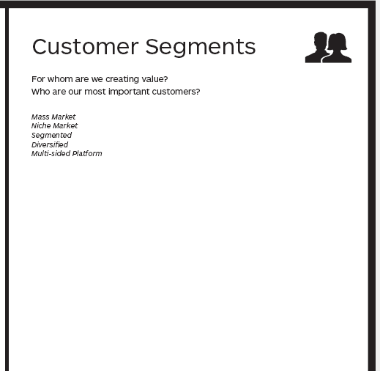
Customer Segment
Untuk Siapakah kita menciptakan nilai?
Siapakah Pelanggan terpenting kita?
Kelompok pelanggan mewakili segmen terpisah jika:
Kebutuhan pelanggan memerlukan dan memperbolehkan penawaran yang berbeda
Pelanggan diperoleh melalui saluran distribusi yang berbeda
Pelanggan memerlukan jenis hubungan yang berbeda
Pelanggan pada dasarnya memiliki profitabilitas yang berbeda
Pelanggan bersedia membayar untuk aspek-aspek penawaran yang berbeda

Slide 7
Customer Segment
Beberapa jenis segmen Pelanggan yang berbeda:
Pasar Massal: berfokus pada pasar massal dan tidak membeda-bedakan antara segmen2 pelanggan yang berbeda
Pasar Ceruk: menyasar segmen pelanggan yang spesifik dan terspesialisasi
Pasar Tersegmentasi: Membedakan segmen pasar dari kebutuhan dan masalahnya masing-masing
Pasar Terdiversifikasi: melayani dua segmen pelanggan yang tidak terkait satu sama lain dengan kebutuhan dan masalah yang berbeda
Pasar Platform banyak Sisi: melayani dua atau lebih segmen yang saling bergantung

Slide 8
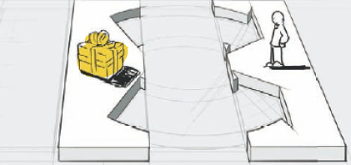
Value Proposition
Menggambarkan gabungan antara produk dan layanan yang menciptakan nilai untuk segmen pelanggan yang spesifik
Proposisi Nilai adalah alasan yang membuat pelanggan beralih dari satu perusahaan ke perusahaan lain
Proposisi nilai merupakan kesatuan & gabungan manfaat-manfaat yang ditawarkan perusahaan kepada pelanggan
Bertujuan Memecahkan masalah atau memenuhi kebutuhan pelanggan

Slide 9
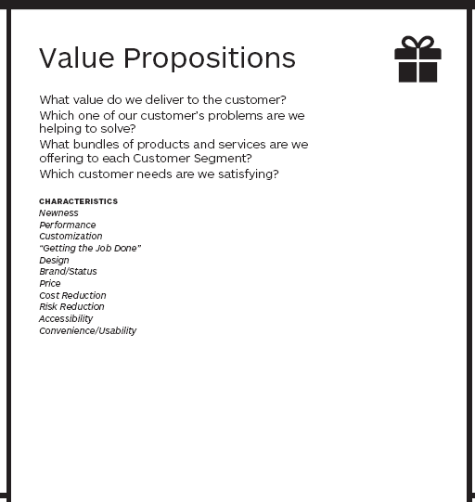
Value Proposition
Tanyakan!!
Nilai apakah yang harus kita berikan kepada pelanggan?
Diantara masalah pelanggan, manakah yang akan kita bantu untuk kita selesaikan?
Kebutuhan pelanggan manakah yang kita penuhi?
Gabungan produk dan jasa pakah yang kita tawarkan kepada setiap segmen pelanggan?
Elemen yang bisa menjadi Nilai:
Sifat baru
Kinerja
Penyesuaian/Kustomisasi
Menyelesaikan Pekerjaan
Desain
Merek/status
Harga
Pengurangan Biaya
Pengurangan Risiko
Kemampuan dalam mengakses
Kenyamanan / Kegunaan
Alasan kenapa pelanggan memilih barang dan jasa

Slide 10
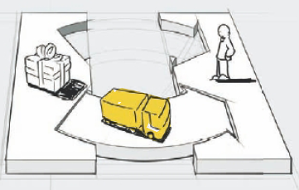
Channels
Menggambarkan Bagaimana sebuah perusahaan berkomunikasi dengan segmen pelanggannya dan menjangkau mereka untuk memberikan proposisi nilai
Fungsi Channels:
Meningkatkan kesadaran pelanggan atas produk dan jasa perusahaan
Membantu pelanggan mengevaluasi proposisi nilai perusahaan
Memungkinkan pelanggan membeli produk dan jasa yang spesifik
Memberikan proposisi nilai kepada pelanggan
Memberikan dukungan purnajual kepada pelanggan

Slide 11
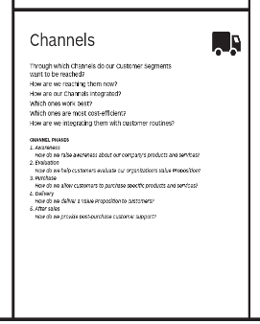
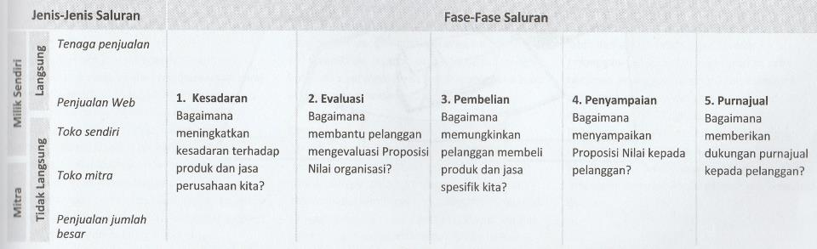
Channels
ANALISIS!!
Melalui Saluran Manakah Segemen pelanggan ingin dijangkau
Bagaimanakah cara kita menjangkau mereka saat ini?
Bagaimanakah saluran-saluran kita terintegrasi
Saluran Manakah yang terbaik?
Saluran manakah yang paling efisien dari sisi biaya?
Bagaimana cara kita mengintegrasikan saluran tersebut dengan kebiasaan pelanggan?

Slide 12
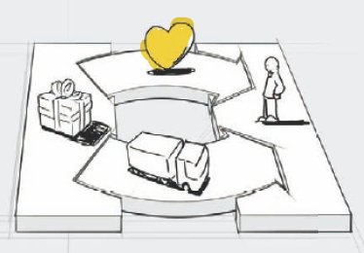
Customer Relationship
Menggambarkan berbagai jenis hubungan yang dibangun perusahaan bersama segmen pelanggan yang spesifik
Hubungan Pelanggan dapat didorong oleh motivasi sebagai berikut:
Akusisi pelanggan
Retensi (Mempertahankan) Pelanggan
Peningkatan Penjualan (Upselling

Slide 13
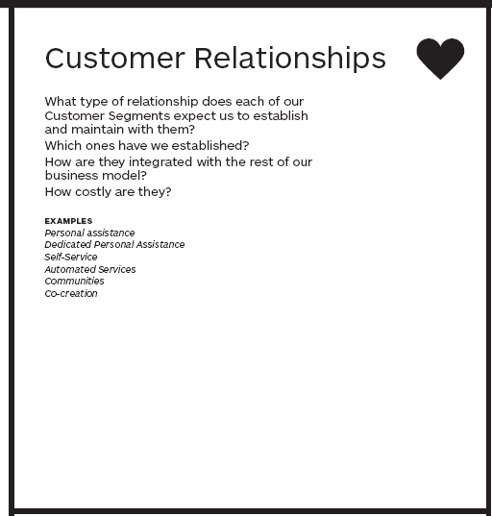
Customer Relationship
Jenis hubungan apakah yang diharapkan masing-masing segmen pelanggan untuk kita bangun dan pertahankan bersama mereka?
Jenis Hubungan apakah yang telah kita bangun?
Seberapa mahalkah jenis hubungan itu?
Bagaimanakah pelanggan tersebut terintegrasi dengan model-model bisnis kita yang lain?
Jenis-Jenis Hubungan Pelanggan:
Hubungan Personal
Bantuan Personal yang Khusus
Swalayan
Layanan Otomatis
Komunitas
Co-creation
HARUS TERINTEGRASI DENGAN
KESELURUHAN MODEL BISNIS

